Slide 1
七、数组
中山大学大气学科学院
陆 希

Slide 2


复习—数据类型和属性
一般形式：
类型说明【（种别说明）】【，属性说明表】 :: 变量名表【=初值】
类型说明，五种，三种数值型：整数型、实数型、复数型
两种非数值型：字符型，逻辑型

Slide 3
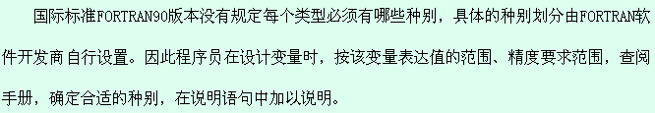
种别说明，F90的新概念。一个数据，不仅有一个类型，在同一类型下还可分若干种别，种别值确定了数据的大小范围和精度。有了种别说明后，程序更易于移植。因为在不同的计算机系统上，同一种变量类型可以有不同的精度，因此当程序在另一种机子上运行时可能会出现溢出。规定种别则可以避免这种现象出现。
一个数据通常在内存中占有一个存储单元。对整型数而言，如果该变量在程序中使用值范围很小，则只需半个存储单元，如果变量的整数变化范围很大，则存储时有必要占两个内存单元。实型数更复杂，除了存储的数值范围大小不同外，要求精度也会不同，有的只要8为有效值即可，有的则可能要24位有效值，因此所要求的存储单元数量不同，为了提高效率，节约内存，按照该变量表达的值范围与表达的精度范围，把同一类划分成几个种别，不同种别分配不同数目的内存单元。

Slide 4
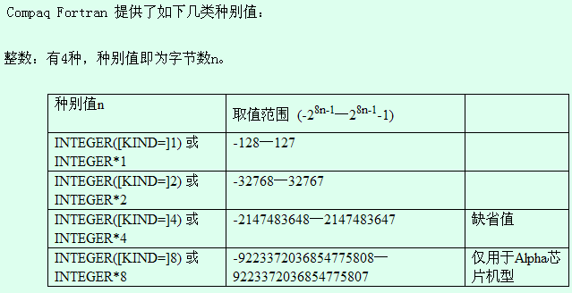

Slide 5
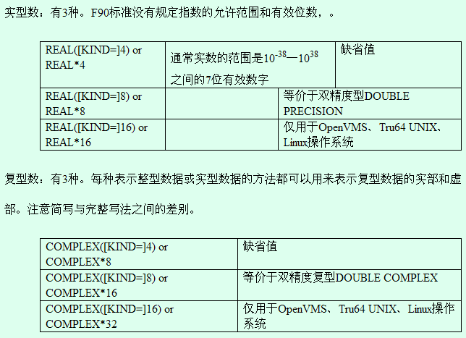

Slide 6
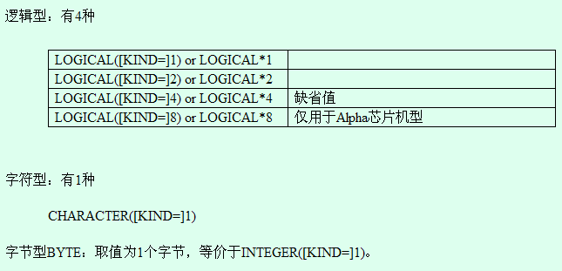

Slide 7
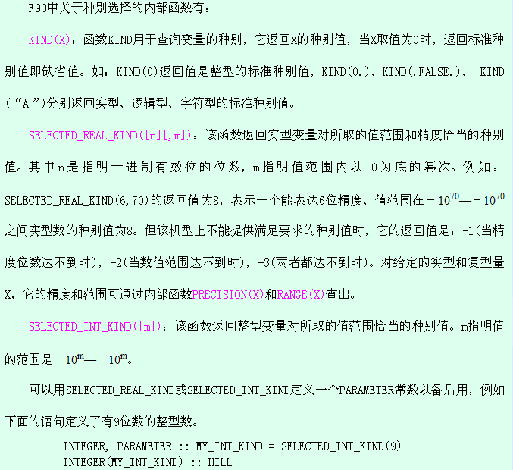

Slide 8

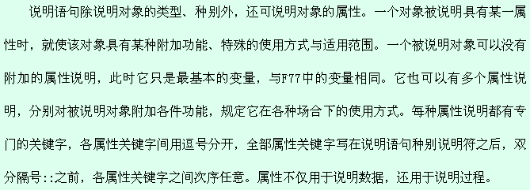
属性说明关键字很多。一般来说，数据属性描述了一个对象是如何在程序中被应用的。可以使用一个或多个语句来规定某个数据对象的属性。Visual Fortran的数据属性如表所示：

Slide 9
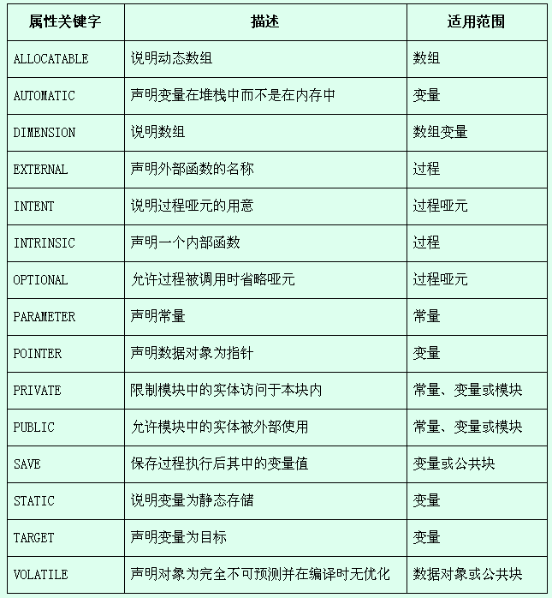

Slide 10
数组定义（基本使用）
数组赋值与运算（内容设置）
数组的保存规则
可变大小的数组及其它
数组的应用

Slide 11
数组是科学和工程计算问题中常见的向量和矩阵的反映和概括。数组在FORTRAN程序中有着重要的意义，在批量大的情况下，如果不利用数组就失去了计算机的优越性 。
数组是另一种使用内存的方法，配置一大块内存空间，用以存储一批数据。

Slide 12
统计100年内月平均温度及高于平均温度的月数。
统计学校1500名学生的平均身高及大于平均身高的男女生人数。
统计某商场近10年月平均销售额及高于平均销售额的月份。
求解100元一次方程组。
求解高阶微分方程。
计算50×50阶矩阵的转置矩阵。
对某班30名学生的学习成绩进行排序处理。
以上问题都要涉及几十、几百、几千,甚至上万个数据,如果在程序中采用简单的内部数据类型和变量来求解这类问题,其难度将大大增加,甚至无法设计和编写程序。

Slide 13
!统计3个数的平均值及大于平均值的数据个数。使用普通变量和顺序结构实现。
PROGRAM example1
REAL a1,a2,a3,sum,av
INTEGER num
READ *,a1,a2,a3 !输入3个数
sum=a1+a2+a3 ；av=sum/3 !求3个数之和，计算平均值
num=0 !赋初值
IF (a1>av) num=num+1 !统计大于平均值的数据个数
IF (a2>av) num=num+1
IF (a3>av) num=num+1
PRINT *,‘平均值为：’,av !输出平均值
PRINT *,'大于平均值的数据个数为：',num !输出大于平均值的数据个数
END

Slide 14
!统计15个数的平均值及大于平均值的数据个数。使用普通变量和顺序结构实现。
PROGRAM example2
REAL a1,a2,a3,a4,a5,a6,a7,a8,a9,a10,a11,a12,a13,a14,a15,sum,av
INTEGER num
READ *,a1,a2,a3,a4,a5,a6,a7,a8,aa9,a10,a11,a12,a13,a14,a15
sum=a1+a2+a3+a4+a5+a6+a7+a8+a9+a10+a11+a12+a13+a14+a15
av=sum/15; num=0
IF (a1>av) num=num+1
IF (a2>av) num=num+1
IF (a15>av) num=num+1
PRINT *,'平均值为：',av; PRINT *,'大于平均值的数据个数：',num
END

Slide 15
!统计15个数的平均值及大于平均值的数据个数。使用普通变量和循环结构实现。
PROGRAM example3
REAL a,sum,av
INTEGER num
sum=0.0
DO i=1,15
READ *,a
sum=sum+a
ENDDO
av=sum/15
!该程序虽然变量比较少，程序比较短，但数据被输入两遍。
num=0
DO i=1,15
READ *,a
IF (a>av) num=num+1
ENDDO
PRINT *,'平均值为：',av
PRINT *,'大于平均值的数据个数为：',num
END

Slide 16
!统计15个数的平均值及大于平均值的数据个数。使用数组和循环结构实现。
PROGRAM example4
PARAMETER(max_num=20)
REAL a(max_num),sum,av
INTEGER num
sum=0.0
DO i=1,max_num
READ *,a(i)
sum=sum+a(i)
ENDDO
av=sum/max_num
!该程序变量少，程序短，数据输入一遍。
num=0
DO i=1,max_num
IF (a(i)>av) num=num+1
ENDDO
PRINT *,'平均值为：',av
PRINT *,'大于平均值的数据个数为：',num
END

Slide 17
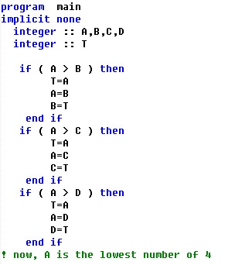
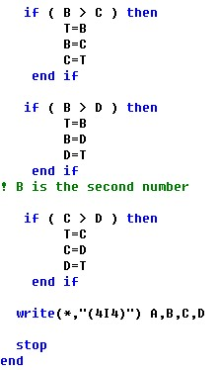
输入四个数A、B、C、D，请按照由小到大顺序将这四个数排序后输出出来
如果是10个数比较大小呢？

Slide 18

数组定义
数组是类型相同的一组标量数据的有序集合，即要求这些数据都必须类型相同，并按某种确定方式排列。
任何一组类型相同且有序的数据都可使用数组存储。
向量是一维数组，矩阵可看成是二维数组。
类型可以是整型、实型、双精度型、逻辑型等任何一种。
声明方法：

Slide 19
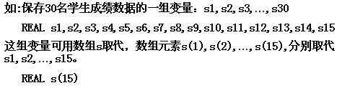

Slide 20
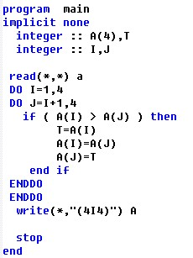
输入四个数A、B、C、D，请按照由小到大顺序将这四个数排序后输出出来

Slide 21
组成数组的每一个元素称为数组元素
数组的维数称为秩(rank)，F90规定数组最多可以有7维；
在某一维中元素的个数称为该维的长度(extent)；
数组中所有元素的个数称为数组的大小(size)，它等于各维的长度的乘积，数组的大小可以为0。
数组的形状(shape)取决于秩和每一维的长度
每一维的大小都由一个下界和一个上界来指定，之间以冒号分开，即下界:上界
维界表达式是整型的数学表达式，维界值可以是正、负或零，但维上界必须大于维下界的值。维长＝上界-下界+1。声明数组时下界可以省略，此时维下界为默认值1

Slide 22

声明方法（严谨）：

Slide 23
数组（元素）的引用：
例:
uwnd 数组名称，指整个数组
uwnd（2） 指定下标，确切指定一个元素
uwnd（7:10） 引用数组的一部分元素
uwnd （1:359:2） 引用数组的部分元素
（ 三元下标，分别表示：下界、上界和步长。三元下标只能算一个下标）

Slide 24
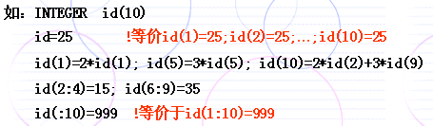
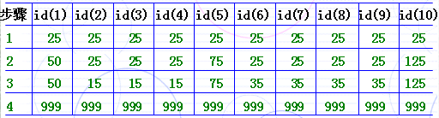
写出各步骤id 的值？

Slide 25
数组片段：
数组片段是数组所有元素集合的一个子集。
数组片段的元素可以是数组中任意的元素，它们不需连续或遵循某个规则。
数组中的所有元素和片段的数据类型和种别都相同。
如果指定数组的所有下标则得到的是数组元素(即标量)，如果只指定部分下标则结果是部分数组元素的集合，即数组片段，数组片段本身也是数组。
例：REAL A(2,3,4)
则 A(1,2,3) 是数组元素，
而 A(1:2,2,2), A(1,1,4:2:-1) 都是数组片段

Slide 26


数组赋值与运算
赋初值
1、用DATA赋初值：data var /……/

Slide 27
这是一个“隐含式”循环，I会从2增加到4，依照顺序到后面取数字，初始值设定结果为A(2)=2, A(3)=3, A(4)=4, A(1)和A(5)没有设定。

Slide 28
隐含的循环省略了“DO”的描述，除了应用在声明的初值设置，还可以应用到其他的程序代码中，比如输出命令
write(*,*) (a(i), I=2,4)
！显示a(2),a(3),a(4)的值
隐含循环，只要在后面多加一个数字，同样可以改变计数器的累加数值，默认值为1
(A(I),I=2,10,2)
！循环执行5次，I 分别为2，4，6，8，10
隐含式循环也可以是多层嵌套的，所以也可以应用在多维数组上
DATA ( ( A(I,J), I=1,2), J=1,2) /1,2,3,4/
!里面括号循环会先执行，设置结果为
!A(1,1)=1, A(2,1)=2,A(1,2)=3,A(2,2)=4

Slide 29
2、在声明变量时直接赋值（必须一次给齐所有初值）
a(1)=1, a(2-4)=2, a(5)=5

Slide 30

integer :: I
integer:: a(5)=(/(I,I=1,5)/)
a(1)=1, a(2)=2, a(3)=3, a(4)=4, a(5)=5

Slide 31
其它赋值举例：
C1=(/4,8,7,6/) ! 标量表示
C2=(/B(1:5),B(7:9)/) ! 数组表示
C3=(/(I,I=1,4)/) ! 隐DO循环
C4=(/4,A(1:5),(I,I=1,4),7/) ! 混合表示
INTEGER C(4) ！可以用方括号代替括号和斜线，等价
C=(/4,8,7,6/) ！(/之间不能有空格
C=[4,8,7,6] ！与上等价
INTEGER D(3) ！下面两种格式等价
D=(/1:5:2/) ! 三元下标格式
D=(/(I,I=1,5,2)/) ! 隐DO循环格式

Slide 32
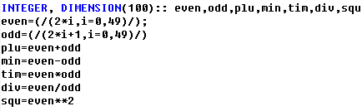
数组的运算
基本运算
允许把整个数组或数组片段作为一个单独的对象进行运算。所有的算术运算符(+，-，*，/，**)、逻辑运算符(如.AND.，.OR.，.NOT.)和所有关系运算符(如.LT.，.EQ.，.GT.)，以及许多内在函数都可以接受数组名称作为参数并对数组元素逐一运算。
例：

Slide 33
使用数组名作为参数的内在函数称为基本内在函数，例 ：
REAL A(5),B(5),C(5)
INTEGER D(5)
DATA PI/3.14159265/
A=(/(REAL(I)*PI / 180., I=1,5)/)
B=COS(A); C=SQRT(A); D=CEILING(A*180.)
当两个以上数组出现在赋值语句或表达式中时，数组的形状应该相同(称为相容)。
例：A(2,3)，B(2,3)，C(2:3,6:8) 相容；
而 D(4,5)，E(5,4)，F(5,2,2) 则不相容
如果数组片段指定的部分相容，也可用于表达式和赋值
例：REAL A(5), B(4,7)
A=20.; B=5.; A=A-B(2,1:5)

Slide 34
数组的运算
数组与数组
两个数组作算术操作的结果仍是一个形状相同的数组，它的每个位置上元素的值是参与操作的相同位置上一对元素操作后的结果值
例如有数组A、数组B，形状如下：
则执行赋值语句C=A+B后，数组C的值即为：
对于其它内部操作，如+、-、*、/、**等，操作结果也是一个形状相同的数组。其每个位置上的元素值是参与操作的数组相同位置（而非下标）上的一对元素作相同操作的结果 。

Slide 35
相当于？

Slide 36
数组与标量
数组表达式允许数组与标量作算术运算
例：当A、B为形状相同的数组时，赋值语句A=B+2是合法的 。
即：数组与标量操作相当于数组内每一元素与该标量操作。

Slide 37
数组内在函数
数组表达式中允许对数组求基本函数，其函数值仍是一个形状相同的数组，它的每个位置上的元素值就是被操作数组对应位置元素取该函数值
例：A、B为形状相同的一维数组，则语句B=SQRT(A)表示：B(1)=SQRT(A(1))、B(2)=SQRT(A(2)),…。

Slide 38

例 2

Slide 39
对部分数组的操作
a(3:5)=5
把a(3),a(4),a(5)的内容设置为5，其他值不变。
a(3:)=5
把a(3)之后的元素内容都设置为5，其他值不变。
a(3:5)=/（3，4，5）/
a(3)=3, a(4)=4, a(5)=5, 其他值不变
a(1:3)=b(4:6)
a(1)=b(4), a(2)=b(5), a(3)=b(6)
a(1:5:2)=3
a(1)=3, a(3)=3, a(5)=3

Slide 40
a(1:10)=a(10:1:-1)
使用类似隐含式循环的方法把a(1~10)的内容给翻转。
a(:)=b(:,2)
a(i)=b(i,2), 其中i为数组范围内的任意数
a(:,:)=b(:,:,1)
a(i,j)=b(i,j,1), 其中i,j为数组范围内的任意数

Slide 41
例 3
integer, parameter :: row=2
integer, parameter :: col=2
integer :: a(2,2)=(/1,2,3,4/)
! a(1,1)=1, a(2,1)=2, a(1,2)=3, a(2,2)=4
integer :: b(4)=(/5,6,7,8/)
integer :: c(2)
write(*,*) a
write(*,*) a(:,1) ！显示a(1,1), a(2,1)
c=a(:,1) ！c(1)=a(1,1), c(2)=a(2,1)
write(*,*) c
c=a(2,:) ！c(1)=a(2,1), c(2)=a(2,2)
write(*,*) c
write(*,*) c(2:1:-1) !显示c(2), c(1)
c=b(1:4:2) !c(1)=b(1), c(2)=b(3)
write(*,*) c

Slide 42
WHERE 命令 （95新添）
通过逻辑判断来使用数组的一部分元素

Slide 43
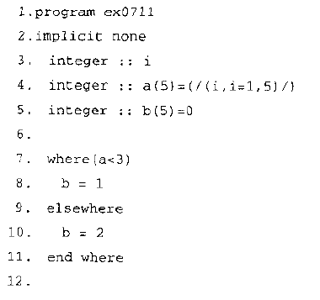

Slide 44
多重判断

Slide 46
FORALL 命令 （95新添）
隐含式循环使用数组的方法

Slide 48
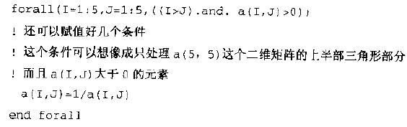

Slide 49
F90中增加了许多新的数组专用内在函数，使得数组的运算更加灵活方便
矩阵乘积函数：MATMUL(A,B)
向量点乘函数：DOT_PRODUCT(A,B)
元素求和函数：SUM(ARRAY[,DIM][,MASK])
元素连乘求积函数：PRODUCT(ARRAY[,DIM][,MASK])
数组查询函数：包括SIZE、SHAPE、ALLOCATED、LBOUND和UBOUND函数
数组的构造函数：包括MERGE、PACK，UNPACK和SPREAD函数
数组重构形函数：RESHAPE(SOURCE,SHAPE[,PAD][,ORDER])
数组运算函数：包括TRANSPOSE、EOSHIFT和CSHIFT三个函数
数组定位函数：有MAXLOC和MINLOC两个函数
F90数组运算内在函数表

Slide 50
函数名称 | 描述
ALL(mask[,dim]) | 判断全部数组值在指定维上是否都满足mask的条件
ANY(mask[,dim]) | 判断是否有数组值在指定维上满足mask的条件
COUNT(mask[,dim]) | 统计在指定维上满足mask的条件的元素个数
CSHIFT(array,shift[,dim]) | 进行指定维上的循环替换
DOT_PRODUCT(vector_a,vector_b) | 进行两个向量的点乘
EOSHIFT(array,shift[,boundary][,dim]) | 在指定维上替换掉数组末端，复制边界值到数组末尾
LBOUND(array[,dim]) | 返回指定维上的下界
MATMUL(matrix_a,matrix_b) | 进行两个矩阵(二维数组)的乘积
MAXLOC(array[,dim][,mask]) | 返回数组的全部元素或指定维元素当满足mask条件的最大值的位置
MAXVAL(array[,dim][,mask]) | 返回在指定维上满足mask条件的最大值
MERGE(tsource,fsource,mask) | 按mask条件组合两个数组
MINLOC(array[,dim][,mask]) | 返回数组的全部元素或指定维元素当满足mask条件的最小值的位置
MINVAL(array[,dim][,mask]) | 返回在指定维上满足mask条件的最小值

Slide 51
PACK(array,mask[,vector]) | 使用mask条件把一个数组压缩至vector大小的向量
PRODUCT(array[,dim][,mask]) | 返回在指定维上满足mask条件的元素的乘积
RESHAPE(source,shape[,pad][,order]) | 使用顺序order和补充pad数组元素来改变数组形状
SHAPE(source) | 返回数组的形状
SIZE(array[,dim]) | 返回数组在指定维上的长度
SPREAD(source,dim,ncopies) | 通过增加一维来复制数组
SUM(array[,dim][,mask]) | 返回在指定维上满足mask条件的元素的和
TRANSPOSE(matrix) | 转置二维数组
UBOUND(array[,dim]) | 返回指定维上的上界
UNPACK(vector,mask,field) | 把向量在mask条件下填充field的元素解压至数组

Slide 52
数组分静态数组和动态数组
静态数组：在编译时分配存储单元，运行时数组大小不能改变。
integer mum(5) ! 在编译时分配5个数组元素存储单 元（20字节）
动态数组：在程序运行时分配存储单元，运行时数字大小可改变。
integer, allocatble :: num(:) ! 在编译时不分配存储单元
allocate (num(5)) ! 在运行时分配5个数组元素存储单 元（20字节）

Slide 53
可变大小的数组（动态数组）
数组可以是静态的也可以是动态的。如果数组是静态的，则在编译时就被分配了固定的储存空间，并且直到程序退出时才被释放。程序运行时静态数组的大小不能改变。静态数组的缺陷是，即使数组已经使用完毕，它仍占据着内存空间，浪费了系统资源。在给定的计算机内存资源情况下，耗费了其他数组可以利用的内存，并且超过资源的数组将导致程序执行错误。因此，F90增加了动态的数组功能，动态数组的储存在程序运行当中是可以分配、改变和释放的
动态数组只有两种：可分配数组和自动数组。自动数组和可分配数组很类似，区别在于当程序开始或结束时，自动数组会自动分配和释放内存。当用户分配动态存储空间时，数组的大小是在运行时而不是在编译时确定的。动态分配可以用于标量和任何类型的数组。当用户给数组指定了可分配属性时并没有立即分配内存，而是直到使用ALLOCATE语句后才分配。随后还可以用DEALLOCATE语句释放内存空间，这时数组可以以其它形状或目的来使用

Slide 55
错误状态可以由ALLOCATE语句中的STAT值获得。如果指定STAT选项，语句的成功执行时将返回0，否则返回正值。若未指定STAT选项且出现错误时，程序将中止执行
例：
INTEGER, ALLOCATABLE :: A(:),B(:)
INTEGER ERR_MESSAGE
ALLOCATE(A(10:25),B(SIZE(A)),STAT=ERR_MESSAGE)
IF(ERR_MESSAGE.NE.0) PRINT *,'ALLOCATION ERROR'

Slide 57


DEALLOCATE语句用来释放已分配数组的内存
例：
例：
只有被ALLOCATE语句分配的内存空间才可以被DEALLOCATE语句释放，否则产生运行错误。可以使用ALLOCATED语句判断数组是否被分配，错误状态可以由ALLOCATE语句中的STAT值获得

Slide 58

用内在函数ALLOCATED来判断一个数组是否已被分配。它的形式为：
ALLOCATED(数组名)
返回值是逻辑标量，已被分配时为真，现在还未被分配时为假，当数组的分配状态未定义时它也是未定义的 。
例：
当过程的执行被RETURN或END语句中止时，除非可分配数组是有SAVE属性的，否则它的分配状态变成未定义的。但是，RETURN和END语句并不释放数组分配的内存，所以应该在退出子程序前主动释放数组分配的内存

Slide 59
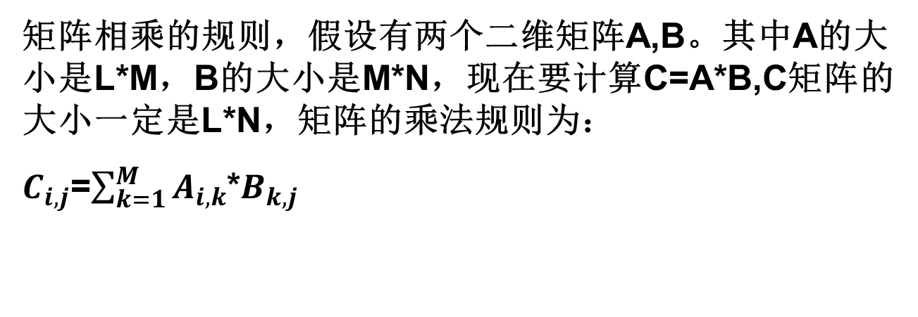
应用举例：
1、排序（选择排序）
2、矩阵相乘 ？
矩阵相乘的规则，假设有两个二维矩阵A,B。其中A的大小是L*M，B的大小是M*N，现在要计算C=A*B,C矩阵的大小一定是L*N，矩阵的乘法规则为：
$C_{i,j}$=$\sum_{k=1}^{M}{A_{i,k}}$*$B_{k,j}$

Slide 60
1. program ex0718
2. implicit none
3. integer, parameter :: size=10
4. integer:: a(size)=(/5,3,6,4,8,7,1,9,2,10/)
5. integer:: i, j
6. integer:: t
7. do i=1,size-1
8. do j=i+1, size
9. if (a(i)>a(j)) then ! a(i)跟a(j)交换
t=a(i)
a(i)=a(j)
a(j)=t
end if
end do
end do
write(*, “(10I4)”) a
Stop
end

Slide 62
[例]计算N个测试数据的平均值和标准偏差。测试数据个数不定。
解：已知：N个测试数据data为：X₁,X₂,X₃,…,X_{n}。从键盘输入。实型。
求：平均值Xa和标准偏差Xs。实型。
平均值计算公式为： X_{a}=(X₁+X₂+X₃+…+X_{n})/N
标准偏差计算公式为：X_{s}=
测试数据用一个一维数组X表示,平均值用变量Xa表示,标准偏差用变量Xs表示。测试数据个数不确定,假设最大个数max为50,实际个数为N。从键盘输入数据,数据以非数值字符为结束标志。
程序：
输入数据：25.32，18.35，44.78，57.39，85.2，A
输出结果：测试数据： 25.32 18.35 44.78 57.39 85.20
平均值 ： 46.21
标准偏差： 26.74

Slide 63
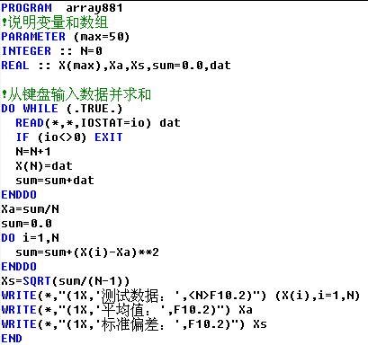

Slide 64
[例]根据试卷难易程度,需要对学生成绩做适当调整(加减分数)。给定某班学生成绩和加减分数值,根据加减分数值调整学生成绩,调整成绩大于100分按100分记,小于0分按0分记,按优、良、中、及格和不及格确定学生成绩等级。统计调整前和调整后平均成绩。输出调整前学生成绩和平均成绩,以及调整后学生成绩、成绩等级和平均成绩。
0∼59 60∼69 70∼79 80∼89 90∼100
不及格 及格 中 良 优
解：已知：学生姓名name、成绩score、加减分数delta。从键盘输入。
求：调整前平均成绩old_av、调整后平均成绩new_av、调整后成绩等级grades。
用四个数组：names、old_scores、new_scoress、grades,分别存储调整前姓名、成绩、调整后成绩、等级。其中：names和grades为字符串数组,old_scores和new_scores为整型数组。
学生人数不确定,假设最大数max为200,实际学生人数为n。

Slide 65
program exp01
parameter (max=200)
integer :: n=0, io, delta, score, old_scores(max), new_scores(max),
character*10:: name, names(max), grades(max)*6
real:: sum=0, old_av, new_av
open(file=‘score.dat’)
do while （.not. EOF(1))
read(1,*) name, score
n=n+1; sum=sum+score; names(n)=name; old_score(s)=score
end do
old_av=sum/n
write(*, “(1x, ‘输入一个加减分数值：’,\)”）
read*, delta

Slide 66
do i=1,n ！调整学生成绩
new_scores(i)=old_scores(i)+delta; sum=sum+new_scores(i)
end do
where(new_scores>100) new_scores=100
where(new_scores<0) new_scores=0
sum=0.0
do i=1,n
sum=sum+new_scores(i)
if (new_scores(i)<60) then
grades(i)=‘不及格’
elseif(new_scores(i)<70) then
grades(i)=‘及格’
elseif(new_scores(i)<80) then
grades(i)=‘中’
elseif(new_scores(i)<90) then
grades(i)=‘良’
else
grades(i)=‘优’
end if
end do

Slide 67
new_av=sum/h
!输出数据
write(*,“(1x,’学生姓名’,2x,’调整前成绩’,2x,‘调整后成绩’, 2x,‘成绩等级’)”
write(*,“(1x,44A1)”) (‘-’, i=1,44)
do i=1,n
write(*,100) names(i), old_scores(i), new_scores(i), grades(i)
end do
write(*,“(1x,44A1)”) (‘-’, i=1,44)
write(*,“(1x,’调整前平均成绩:’,F7.2)”) old_av
write(*,“(1x,’调整后平均成绩:’,F7.2)”) new_av
100 formart(1X,A10,2X,I10,2X,A6)
end

Slide 68
使用数据文件,按规定格式输入有关输入数据,如：
王刚 ,45
赵全 ,78
司马俊男,87
杨莉红 ,98
张军 ,58
运行程序,从键盘输入数据：输入一个加减分数值：10↙
程序运行后,输出结果为：学生姓名 调整前成绩 调整后成绩 成绩等级
---------------------------------------------------------------------------------------
王刚 45 55 不及格
赵全 78 88 良
司马俊男 87 97 优
杨莉红 98 100 优
张军 58 68 及格
---------------------------------------------------------------------------------------
调整前平均成绩： 73.20
调整后平均成绩： 81.60

Slide 69
练习 设数组
1、E数组描述为(1:2,1:3)，F数组描述为(1:3)，问下列数组表达式是否合法，不合法的说明理由，合法的写出计算结果：
(1) E=A+B；(2) E=ABS(B)+2；(3) E=B+C
(4) C=A+C；(5) F=D*D；(6) F=A(1:2,1)+B(1:3,1)
(7) F=A(1,1:3)+B(1,1:3)
2、用WHERE构造，使上题中A元素≤2时，置B相应元素为自身的绝对值，否则使B中元素加1，写出最后B的内容。
3.从键盘输入20个数，按输入时的逆序打印出这20个数，要求输入时每行输入5个数，输出时每行打印10个数

Slide 70
可变大小的数组一例：用动态数组存放任意读入的N个储款数，统计这次存款总数，而后释放数组，再把它存贮任意读入的M个取款数，统计共被取出的款额，求收支相抵的余额。

Slide 71
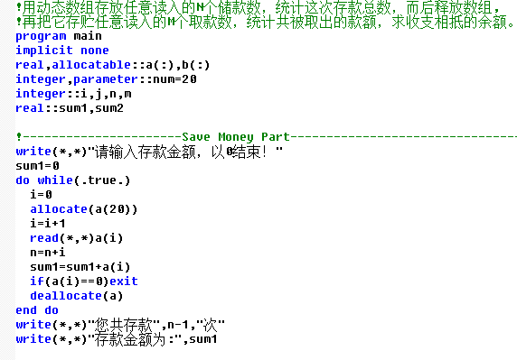

Slide 72
